Slide 1

Evolution de systèmes logiciels
Database reverse engineering and assessment for Android applications
Groupe 1 : Conversations

Slide 2

Conversations
Java Android APP
Envoi messages et création de conversations
XMPP
Database locale

Slide 3
Analyse en 4 étapes:
Extraction du schéma physique, logique & conceptuel
Dérivation du Sublogical schema
Scénarios d'évolution
Commentaires sur le schéma actuel et améliorations proposées
DBRE

Slide 4

Etape 1
Extraction du schéma physique, logique & conceptuel

Slide 5
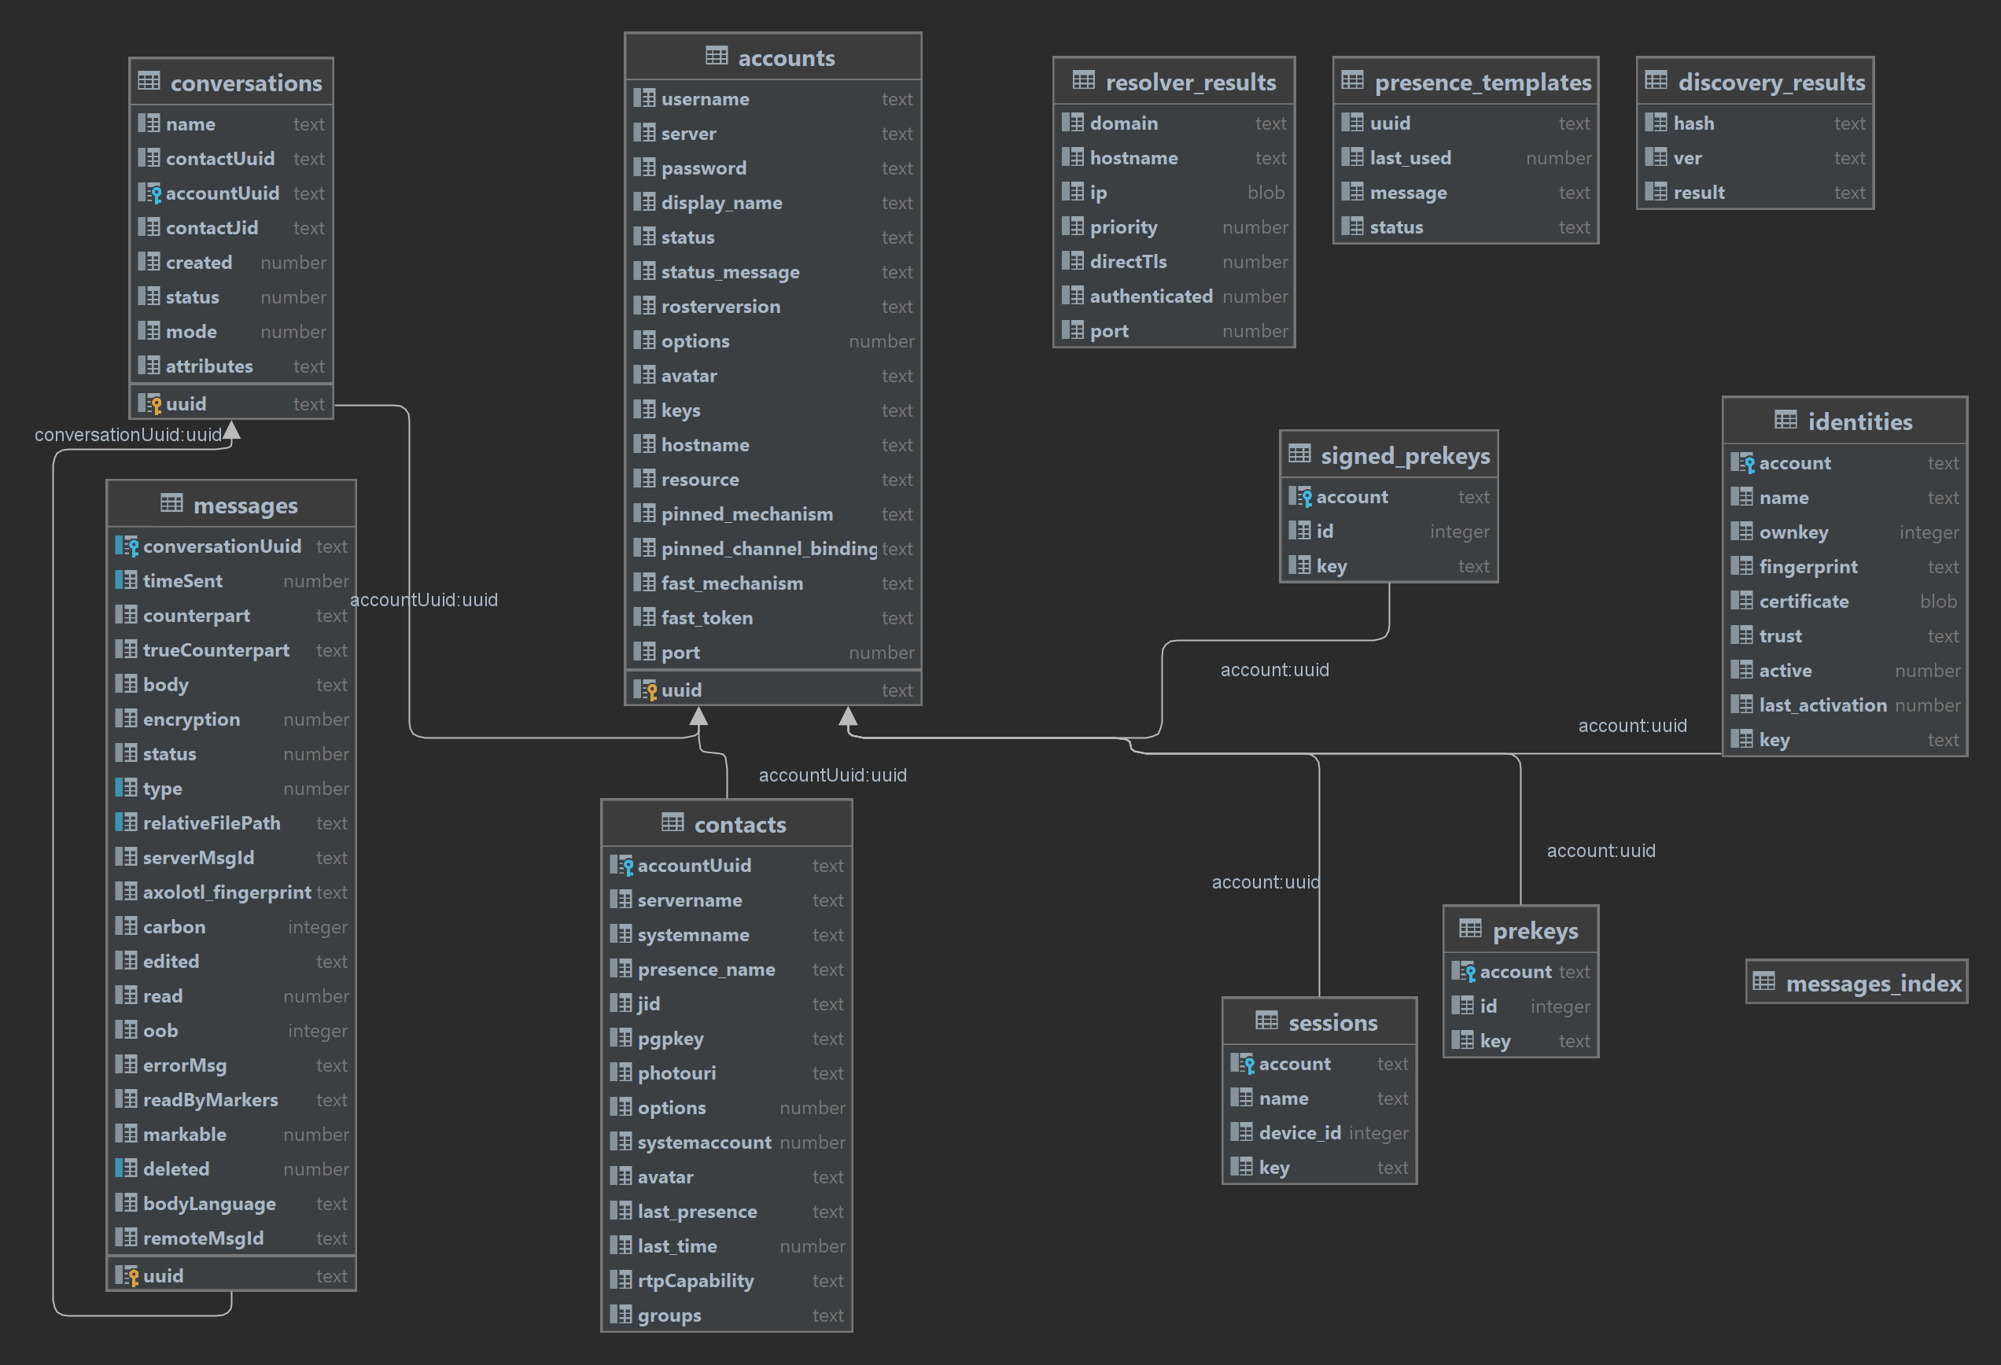
Extraction du schéma physique explicite
Instrumentation du programme pour récupérer les queries de création des tables
11 tables en tout
3 tables isolées
1 table centrale accounts

Slide 6
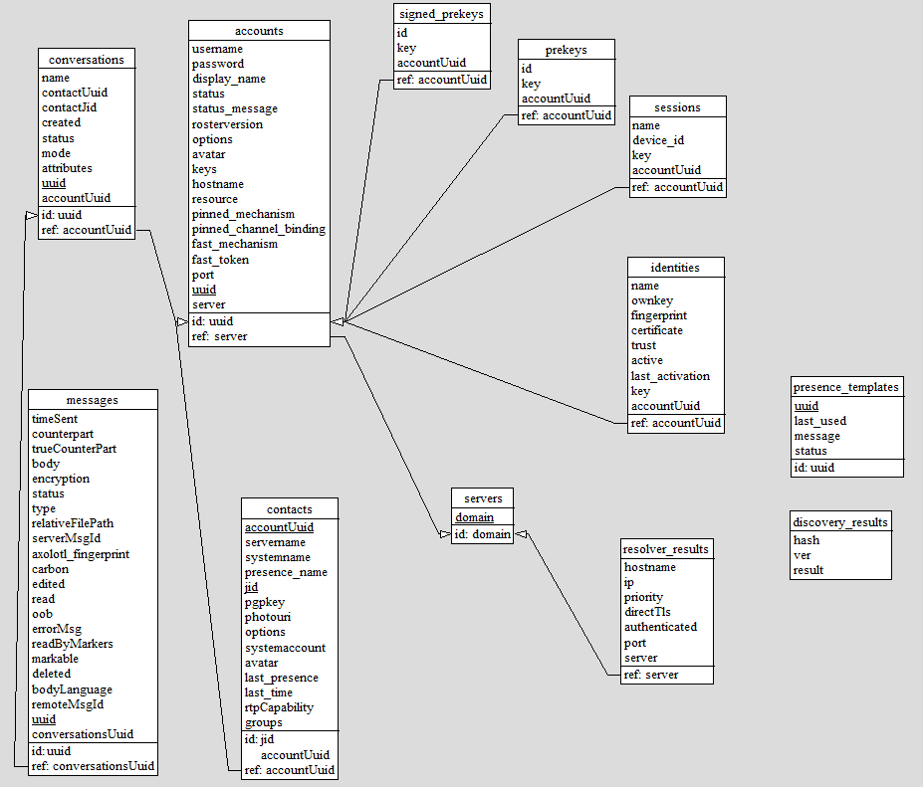
Extraction du schéma logique
Noms des colonnes assez explicites
Analyse des queries avec SQLInspect pour examiner la presence de FK
→ 0 FK implicites découvertes
→ Peu de résultats (15 queries)
Analyse du programme
→ 1 FK implicite trouvée

Slide 8
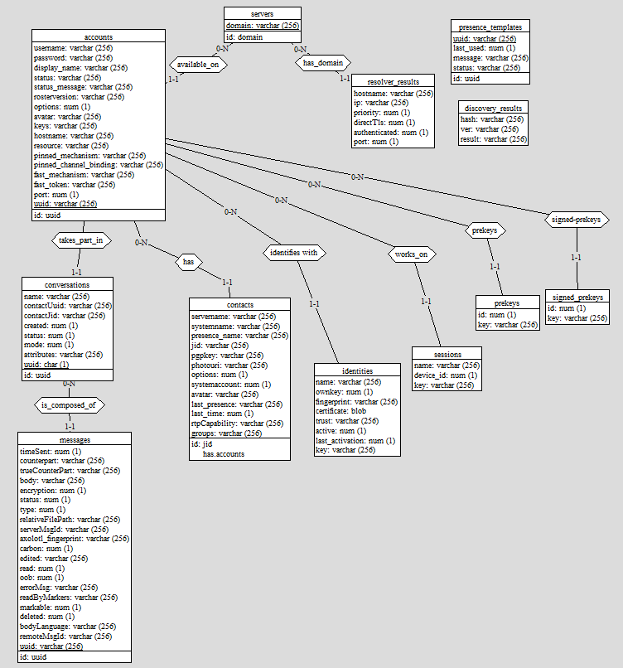
Conceptualisation

Slide 9
Etape 2
Dérivation du Sublogical schema

Slide 10
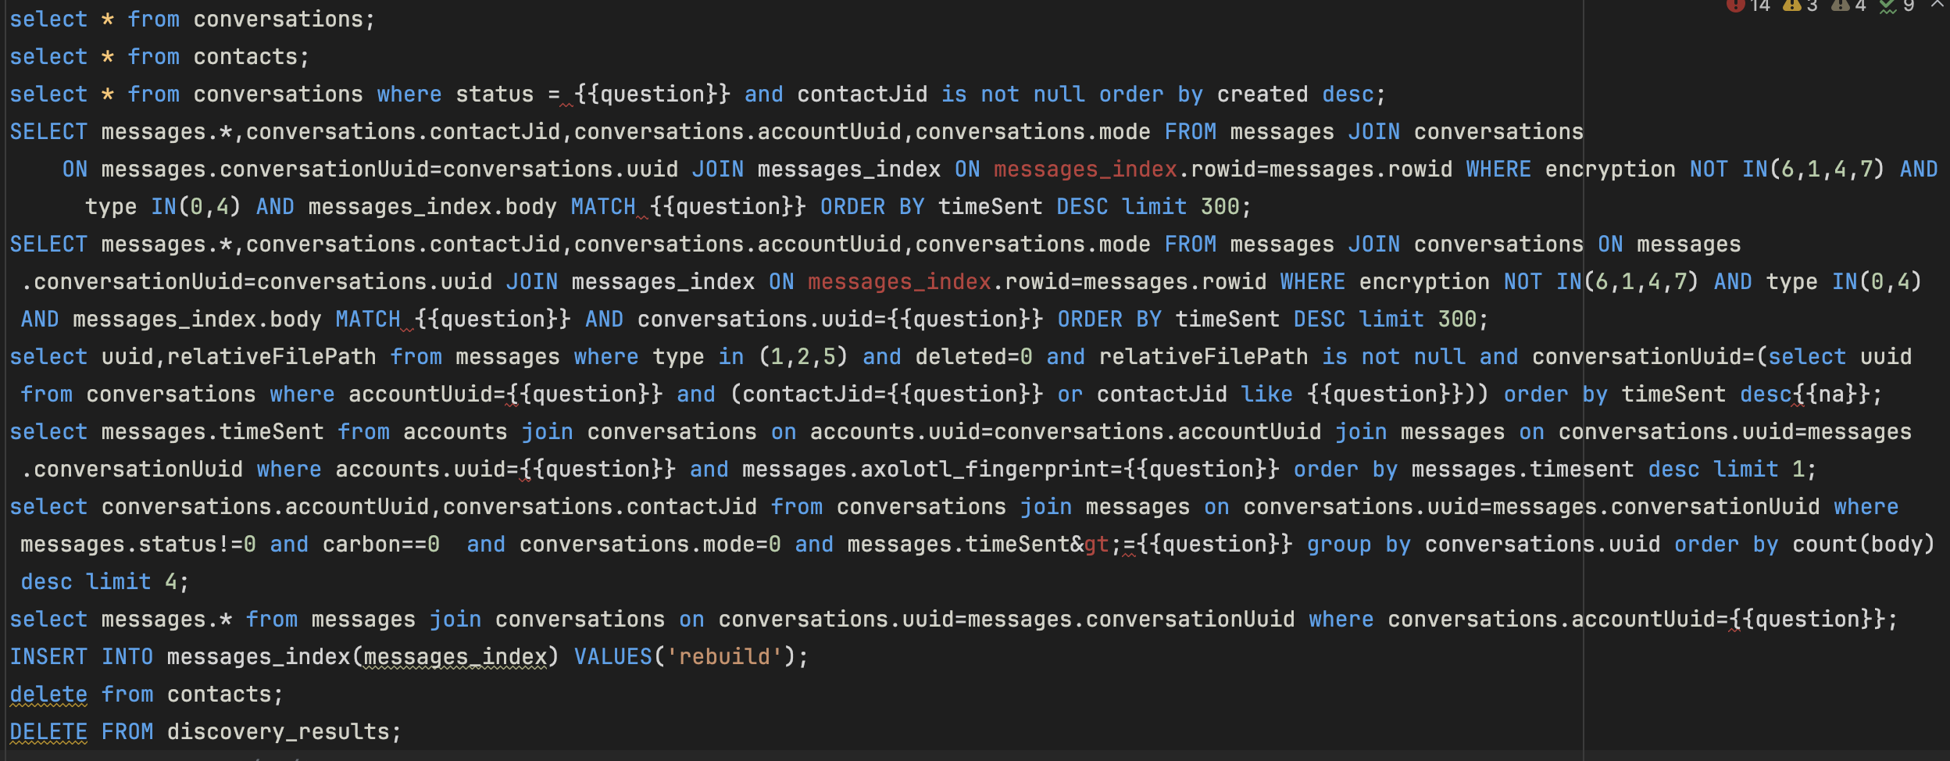
SQL Inspect
Requêtes sur :
contacts
conversations
messages
accounts
discovery_results

Slide 11
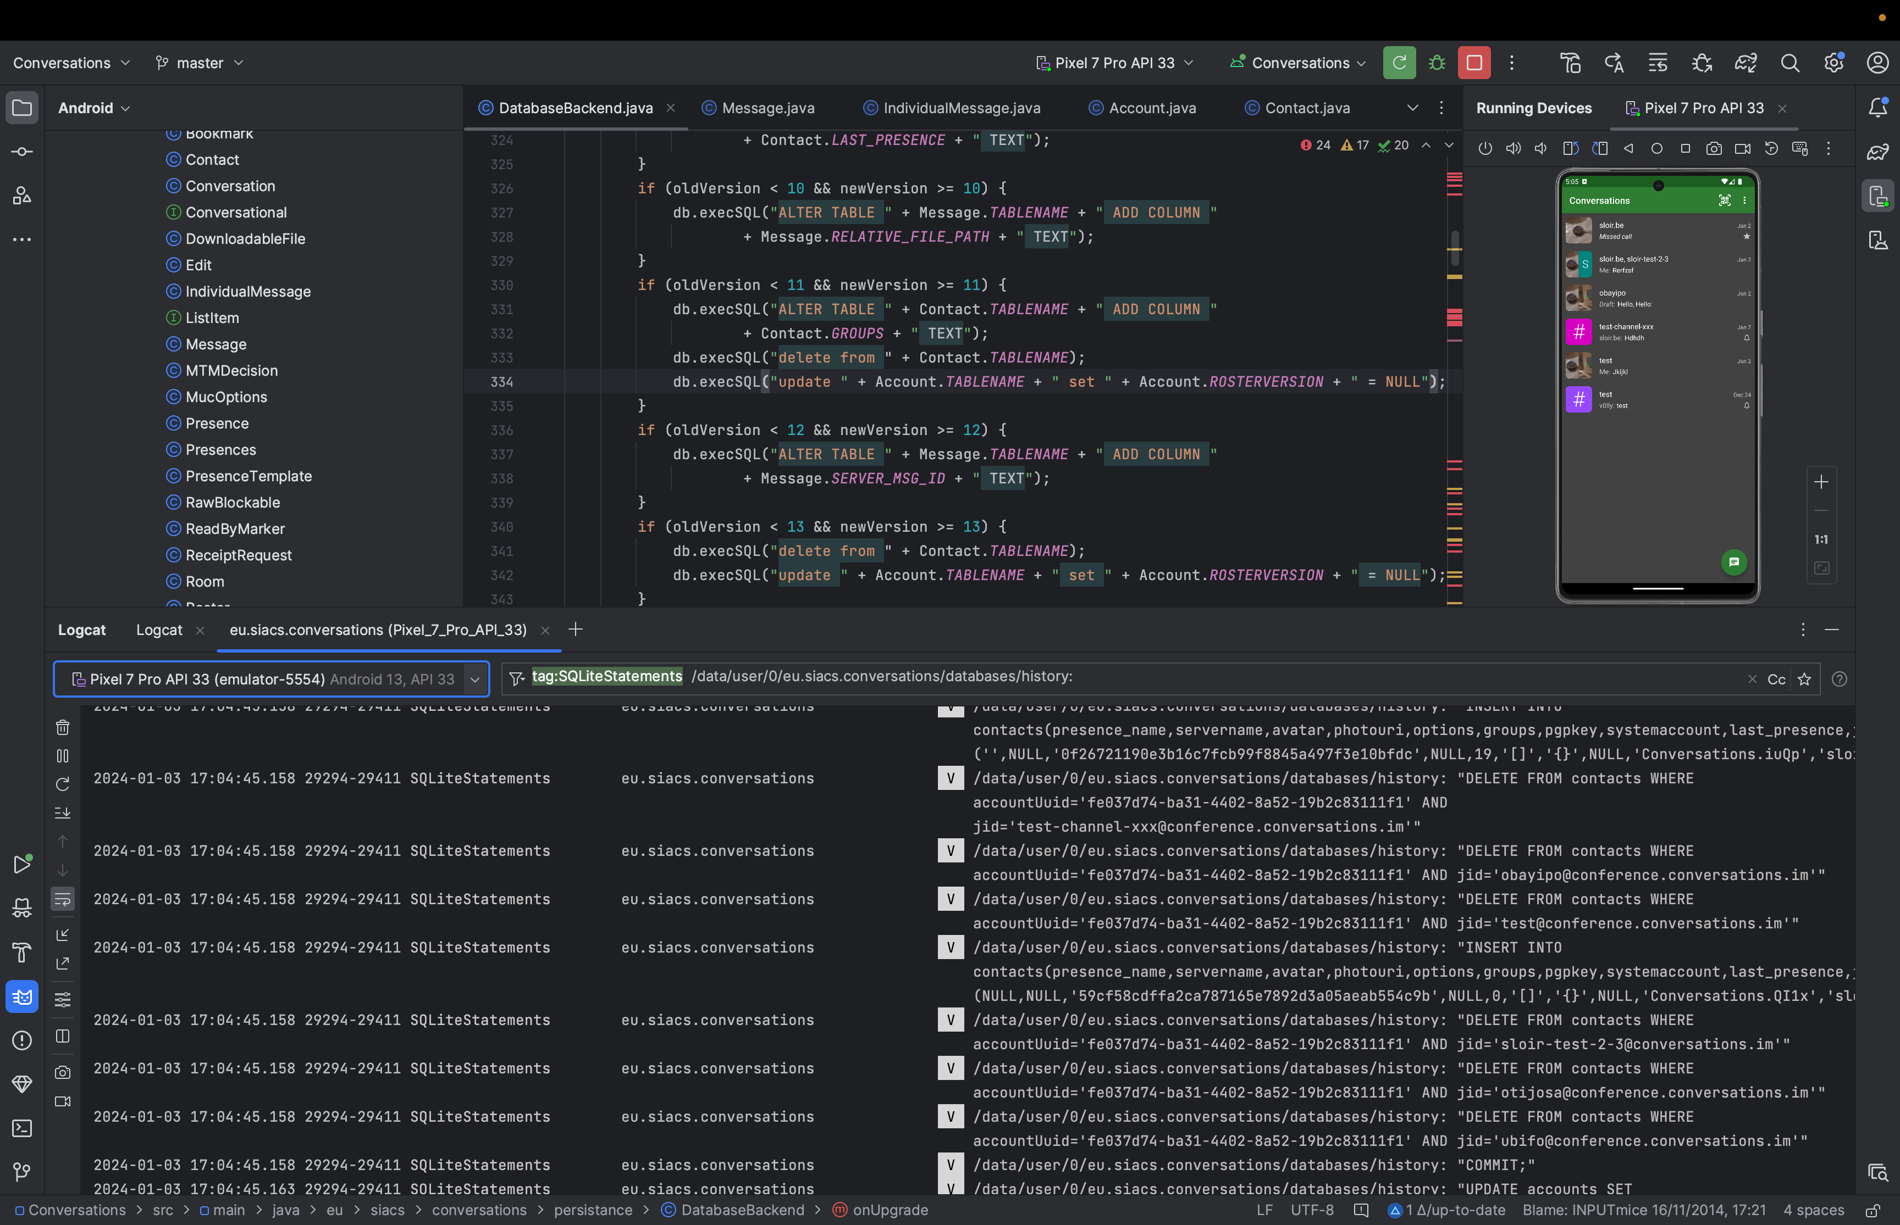
Analyse des logs SQLite avec Logcat

Slide 12
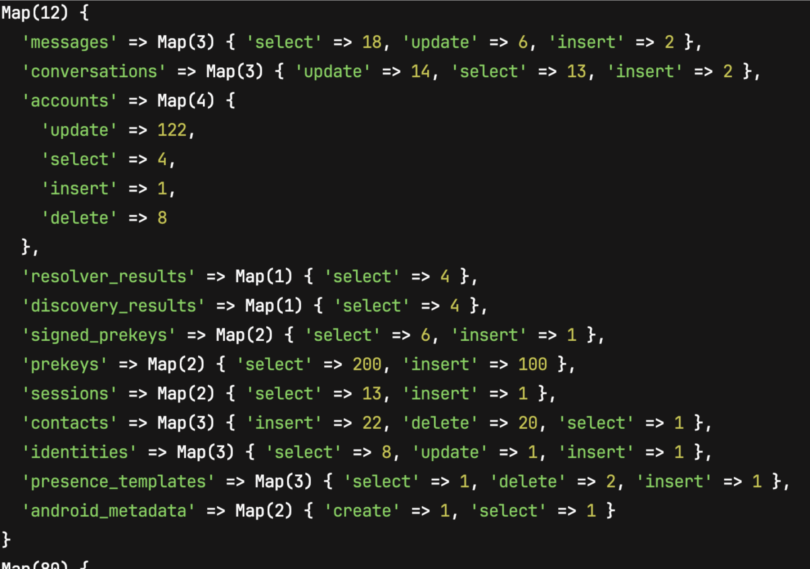
Résultats de l'analyse des SQL statements

Slide 13
Colonnes potentiellement inutilisées
accounts.status_message : utilisée en activant des paramètres experts
accounts.pinned_channel_binding : potentiellement utilisée dans le mécanisme de connexion
contacts.groups
conversations.contactUuid

Slide 14
Table presence_template
SELECT et INSERT mais il semblerait que le résultat du SELECT ne soit jamais utilisé

Slide 15
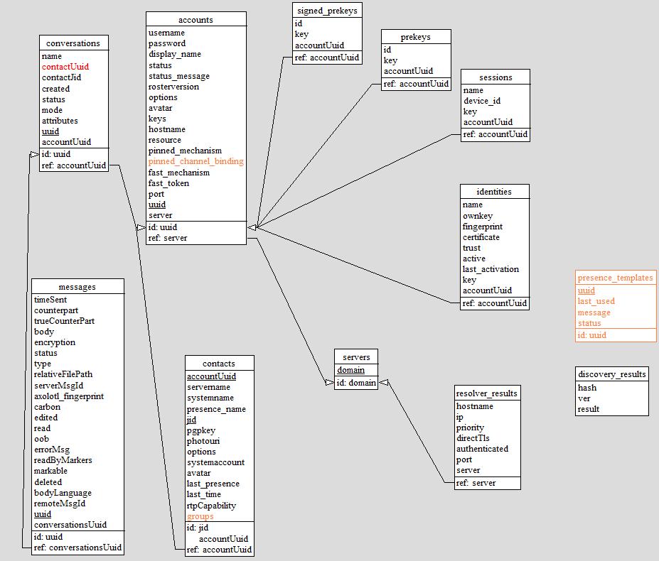
Sublogical schema

Slide 16
Etape 3
Scénarios d'évolution

Slide 17
Ajout et suppression de colonnes et renommage de tables/colonnes
Ajout d'une colonne dans accounts
Suppression de contacts.last_presence
Renommage de contactJid en contact_jid
Renommage de la table contacts

Slide 18
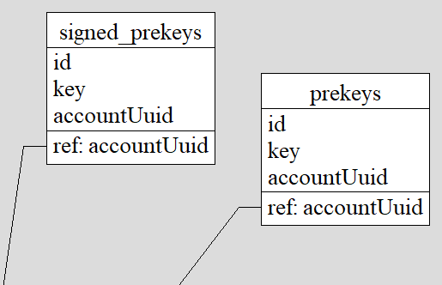
Fusion de tables
Fusion de signed_prekeys et prekeys

Slide 19
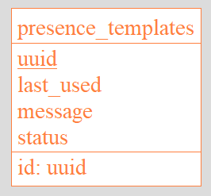
Suppression de tables
Supprimer presence_template

Slide 20
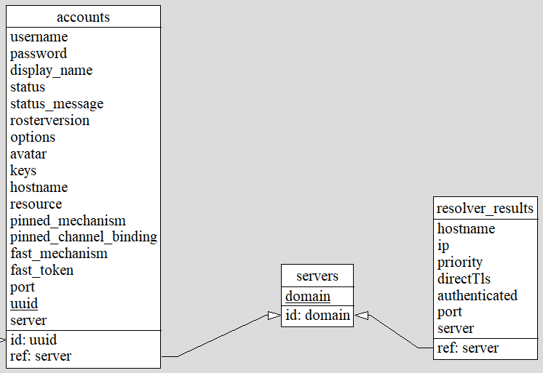
Ajout de tables
Ajouter la table servers

Slide 21
Etape 4
Commentaires sur le schéma actuel et améliorations proposées

Slide 22

Points appréciés
DAO
Système de migration intégré
Noms généralement explicites

Slide 23
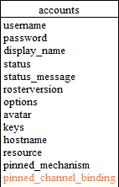

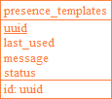
Points discutables
Schéma non optimisé
Colonnes toujours Null
Encapsulation de données
Tables inutilisées dans l'interface

Slide 24

Points discutables
Inconsistance dans les noms
Utilisation d'un système de cache
Documentation pauvre
Fonctionnalités cachées

Slide 25
Récapitulatif
Dérivation du Schéma physique & logique
Conceptualisation à partir du schéma logique
Utilisation de SQLInspect & Logcat
Analyse de l'interface de l'application
Observation
Analyse what-if

